Slide 1
106年度 法人說明會

Slide 2
免責聲明
本簡報內容是建立於本公司從各項來源所
取得之資訊。部份資訊可能受未來不確定
性因素影響，致使與原先本公司對於未來
前景的說明產生差異。將來若有變更或調
整內容時，請以公開資訊觀測站所公告之
資訊為依據。

Slide 3
內容大綱
公司簡介
  零壹軌跡
  營運據點
營運模式
  營運模式
  產品&服務
  發展方向策略
2017前三季營運回顧
營運展望
2016零壹團隊榮耀
財務報告

Slide 4
公司簡介

Slide 5
零壹軌跡
成立時間：1980年
公司上櫃： 2000年
公司上市： 2002年
資本額：新台幣12.23億
員工： 200人(2017)
經銷夥伴：超過1000家
營業額：新台幣59.32億(2016)

Slide 6
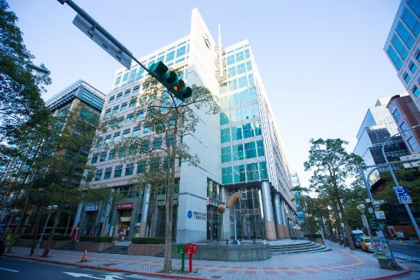
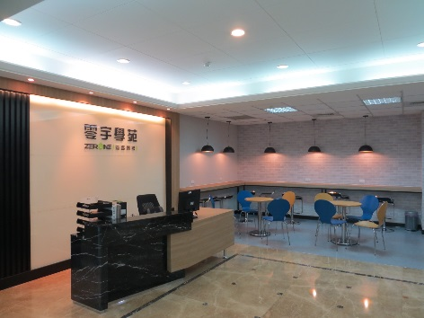
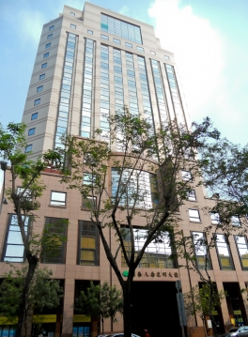
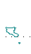
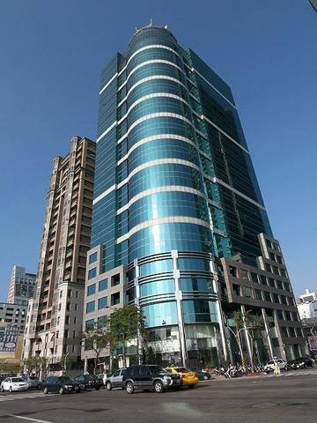
營運據點
臺北總公司
零宇學苑
臺中分公司
高雄分公司
6

Slide 7
營運模式

Slide 8



營運模式
  終端企業用戶
產品供應
  經銷合作夥伴
教育訓練
銷售
整合顧問
應用展示
服務
市場行銷
客服維護

Slide 9























技術
團隊
產品&服務
人工智慧
大數據
顧問
服務
網路
資訊安全
應用展示
Integration
備份備援
雲端
系統管理
儲存
視訊監控
視訊監控
訓練
中心
業務
團隊

Slide 10
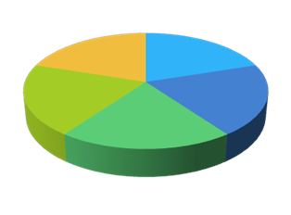
發展方向策略
服務加值
代理佈局
客戶深化
擴大版圖
技術導入
市場趨勢
流程優化
穩固基礎
整合創新
加值應用

Slide 11
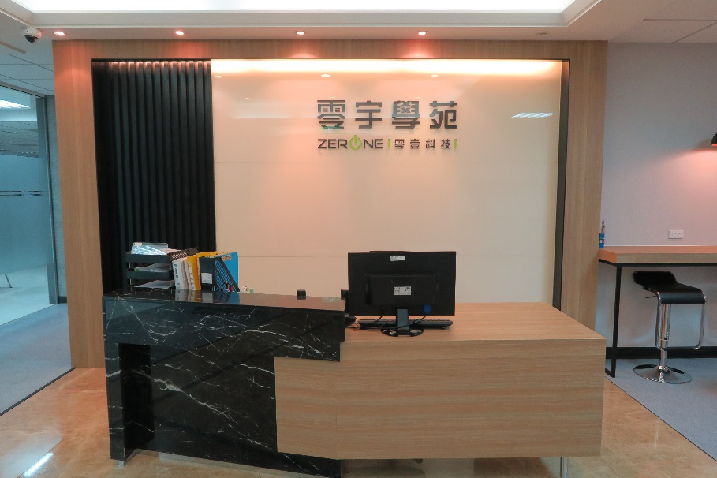
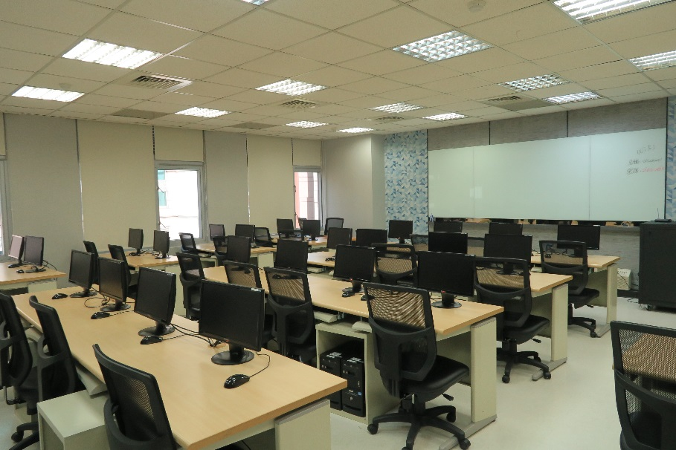
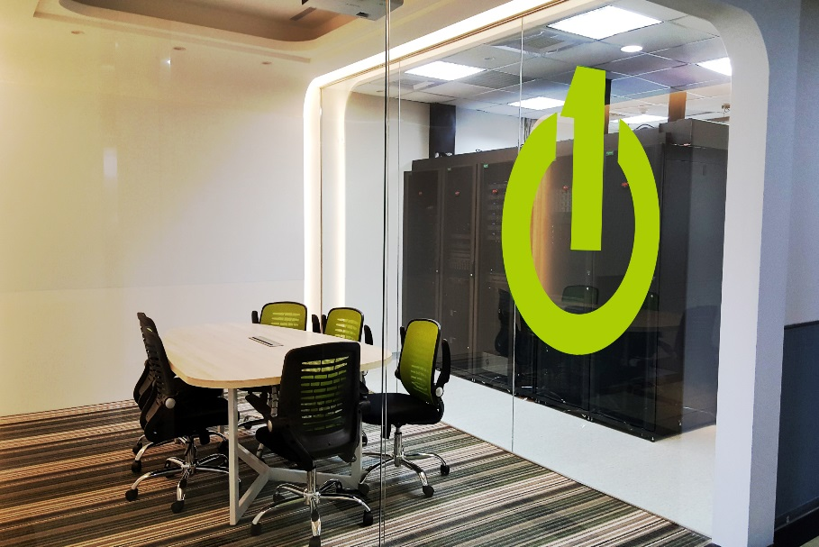
解決方案展示中心 / 零宇學苑

Slide 12
2017前三季營運回顧

Slide 13
2017前三季營運回顧
Notes:
IT基礎架構類 :
網路設備暨應用 : CISCO & F5 & iPSWITCH
儲存設備 : NetAPP & QNAP & Synology & Tintri
雲平台暨應用類 : Akamai & MicroSoft & Nutanix & VMware
大數據暨應用類 :
大數據分析 : NVIDIA & Splunk
智慧影音應用 : Aimetis & AXIS & Jabra & VIVOTEK
資訊安全類 : Carbonite & FireEye & gemalto & Symantec & Trend Micro & TrustView & Veeam & Veritas

Slide 14
營運展望

Slide 15
營運展望
持續邁向Solution
Service Provider
成為台灣加值代理平台合作廠商的首選

Slide 16

2016零壹 團隊榮耀

Slide 17
nVIDIA
Akamai
F5
2015年最佳代理商獎
2016亞太區解決方案優質代理商
2015年最佳代理商獎
2016最佳代理商獎
NetApp
零壹科技
iPSWITCH
2016年最佳代理商獎
最佳行銷服務代理商
天下雜誌兩千大企業調查：
2015 服務業第231名
2014 服務業第259名
2013 服務業第271名
2016年卓越業績獎
VEEAM
Symantec
2015年最佳代理商支持貢獻獎
2016年最佳代理商獎
Aimetis
2015年亞洲區最佳代理商獎

Slide 18
財務報告

Slide 19
營業收入與稅後淨利
3,873
144

Slide 20
財務結構

Slide 21
財務指標分析
分析項目 | 年 度 | 101年 | 102年 | 103年 | 104年 | 105年 | 106/Q3
財務結構 | 負債佔資產 比率(%) | 45.13 | 54.59 | 58.42 | 41.07 | 41.61 | 40.57
償債能力 | 流動比率(%) | 183.46 | 154.12 | 187.11 | 217.57 | 216.56 | 218.76
 | 速動比率(%) | 147.25 | 126.04 | 151.12 | 184.28 | 184.13 | 191.59
經營能力 | 應收款項天數 平均銷貨日數 應付款項天數 | 91.94 40.33 90.35 | 97.33 38.30 79.69 | 104.58 40.02 77.17 | 102.53 36.5 80.22 | 95.05 29.39 73.44 | 99.79 27.23 77.49

